Slide 1


Предоставление с 1 января 2023 года
ежемесячного пособия в связи с рождением и воспитанием ребенка
(Единое пособие)
1

Slide 2


Какие меры поддержки объединит единое пособие
Ежемесячная выплата в связи с рождением (усыновлением) первого (второго) ребенка (выплата на первого ребенка - через социальную защиту населения, на второго ребенка -через ПФР)
Ежемесячная денежная выплата на ребенка в возрасте от 3 до 7 лет включительно (предоставляется социальной защитой населения)
Ежемесячное пособие женщинам, вставшим на учет в медицинской организации в ранние сроки беременности (предоставляется ПФР)
Ежемесячное пособие по уходу за ребенком до 1,5 лет неработающим гражданам
(предоставляется ПФР)
Ежемесячная денежная выплата семьям с детьми на каждого ребенка, рожденного после 31 декабря 2017 года третьим или последующим, в возрасте до 3 лет (предоставляется социальной защитой населения)
Ежемесячное пособие на ребенка в возрасте от 8 до 17 лет (предоставляется ПФР)
2

Slide 3

Условия предоставления единого пособия
Единое пособие смогут получать беременные женщины, вставшие на учет в ранние сроки, и родители детей от рождения до их 17-летия.
Единое пособие будет назначаться семьям с доходом ниже 1 регионального прожиточного минимума на человека с применением комплексной оценки нуждаемости и занятости родителей (вне зависимости от очерёдности рождения).
Размер пособия составит 50, 75 или 100% регионального ПМ трудоспособного гражданина для выплат женщинам, вставшим на учет по беременности в ранние сроки.
Назначение единого пособия будет осуществляться по одному заявлению и по единым правилам сроком на 12 месяцев
Размер пособия составит 50, 75 или 100% регионального ПМ на детей для выплат на ребенка от 0 до 17 лет.
3

Slide 4
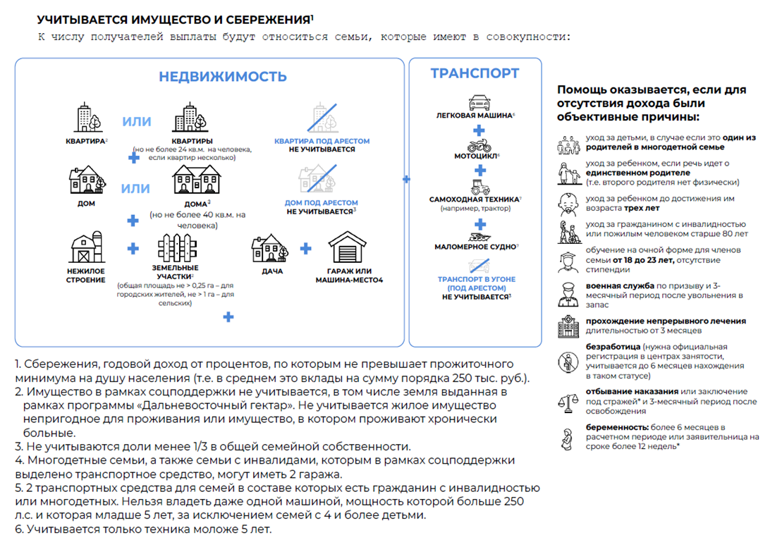

4

Slide 5

Важно знать
При введении единого пособия предусматривается переходный период.
Семьи, где дети родились до 31 декабря
2022 года включительно, могут выбрать – сохранить прежние выплаты или перейти на новое пособие.
Ранее назначенные меры социальной поддержки (их 6, которые объединяет в себе единое пособие) будут выплачиваться до конца срока назначения в прежнем размере. По желанию можно перейти на единое пособие.
Полномочия по осуществлению ежемесячной выплаты в связи с рождением (усыновлением) первого ребенка с 01.01.2023 года будут осуществляться Фондом пенсионного и социального страхования РФ, и при рождении в семье первенца до 01.01.2023 года, такая семья вправе будет обратиться за предоставлением данной выплаты в Фонд пенсионного и социального страхования РФ на «сохранных» условиях (порог «нуждаемости» не должен превышать 2 ПМ для трудоспособного гражданина (26 400 рублей)), т.е. без применения комплексной оценки нуждаемости.
При рождении в семье третьего и последующих детей до 01.01.2023 года, такие семьи вправе обратиться за предоставлением ежемесячной денежной выплаты семьям с детьми на каждого ребенка, рожденного после 31 декабря 2017 года третьим или последующим, в возрасте до 3 лет в учреждения социальной поддержки населения по месту жительства на «сохранных» условиях вплоть до достижениям таким ребенком возраста 3 лет (порог «нуждаемости» не должен превышать 2 ПМ для трудоспособного гражданина (26 400 рублей)), т.е. без применения комплексной оценки нуждаемости.
5

Slide 6

Примеры применения переходных норм
Пример 1:
В семье трое детей в возрасте до 3 лет. Семья получает ежемесячную выплату на первого ребенка, на второго ребенка из материнского капитала, и на третьего ребенка в соответствии с нормативным актом региона.
Семья может воспользоваться сохранной нормой в отношении первого и третьего ребенка и продолжить получать эти выплаты
Одновременно семья может прекратить получать выплату на второго ребенка из средств материнского капитала и обратиться за назначением единого пособия в отношении только одного из детей (второго).
При этом семья сможет обратиться за дополнительной выплатой из материнского капитала на второго ребенка, но не сможет получать ее на первого и третьего детей.
Пример 2:
В семье первый ребенок родился в декабре 2022 года. Семья состоит из 3 человек (мама, папа и ребенок). Среднедушевой доход семьи составляет менее 1 ПМ. Мама не работает.
Семья может воспользоваться сохранной нормой: обратиться в Фонд пенсионного и социального страхования РФ за назначением ежемесячного пособия по уходу за ребенком до 1,5 лет для неработающих родителей (размер в 2022 г. – 7677 рублей)
Семья может обратиться в Фонд пенсионного и социального страхования РФ за назначением ежемесячной выплаты в связи с рождением первого ребенка (размер – 11 747 рублей).
Совокупный объем поддержки составит в среднем 21677 рублей.
При этом семья не сможет обратиться за выплатой из материнского капитала, так как условия назначения и размер этих выплат одинаков и фактически это одна и та же выплата.
6

Slide 7
Примеры применения переходных норм
Пример 3:
В семье родился первый ребенок в ночь с 31.12.2022 на 1.01.2023.
Семья сможет воспользоваться сохранной нормой и выбрать получать поддержку по «старым» нормам или подать заявление на единое пособие в случае, если в свидетельстве о рождении указана дата рождения – 31.12.2022.
Пример 4:
В семье третий ребенок родился в марте 2021 года. Старшим детям 5 и 9 лет. Семья состоит из 5 человек (мама, папа и 3 ребенка). Среднедушевой доход семьи составляет менее 1 ПМ. Мама не работает.
Семья получает ежемесячные выплаты на старших детей (Выплаты на старших детей назначены до июня 2023 года):
в размере 100% ПМ на ребенка в возрасте 5 лет (в РБ –11 747 рублей);
в размере 50% ПМ на ребенка в возрасте 9 лет (в РБ – 5 873,5 рублей).
Семья может воспользоваться сохранной нормой на одного из детей:
обратиться в Фонд пенсионного и социального страхования РФ за назначением ежемесячного пособия по уходу за ребенком до 1,5 лет для неработающих родителей (размер в 2022 г. –7677 рублей) и обратиться за назначением ежемесячной выплаты в связи с рождением третьего ребенка в учреждения социальной поддержки населения (в РБ - 11747 рублей).
При этом старшие дети продолжают получать ранее назначенные выплаты, а в последующем перейдут на получение единого пособия.
7

Slide 8
Примеры применения переходных норм
Пример 5:
Беременная женщина получает пособие в размере 50% ПМ для трудоспособного населения. Пособие назначено в ноябре 2022 года. Планируемая дата родов приходится на апрель 2023 года.
Женщина может обратиться в январе 2023 года за назначением универсального пособия с целью увеличения размера пособия до 100% ПМ для трудоспособного населения.
Пример 6:
Семья с 2 детьми (1 год и 5 лет). Среднедушевой доход семьи составляет менее 1 ПМ. Мама работает. Семья получает ежемесячную выплату на старшего ребенка (выплата на детей от 3 до 7 лет включительно) в размере 100% ПМ (в РБ – 11 747 рублей).
Семья может обратиться за назначением единого пособия на каждого ребенка в размере 1 ПМ (всего 23 494 рублей) и дополнительно, при необходимости, обратиться за выплатой из материнского капитала.
8

Slide 9

через Единый портал государственных услуг
лично в отделениях РГАУ МФЦ
лично в Фонде пенсионного и социального страхования РФ.
Способы обращения
Заявление на единое пособие можно будет подать начиная с 1 января 2023 года
Для получения консультативной помощи граждане могут позвонить по телефону единого контакт-центра по номеру
8-800-600-00-00, либо задать вопросы в официальных социальных сетях Фонда пенсионного и социального страхования РФ либо обратиться в любую клиентскую службу фонда.
9

